Slide 1
TYMAI
NVSC ir NVSC Vilniaus departamento
Užkrečiamųjų ligų valdymo skyrius
2019-04-23

Slide 2
Sergamumo tymais situacija
Šiuo metu Lietuvoje ir kitose Europos šalyse vyksta tymų infekcijos protrūkis.
2019 m. balandžio mėn. pirmąjį dešimtadienį Lietuvoje jau buvo registruoti 442 tymų susirgimo atvejai, Ukrainoje nuo tymų ir jų sukeltų komplikacijų mirė 14 žmonių.
ELPC 2019 m. vasario mėnesio duomenimis, lyginant su praėjusiais mėnesiais, sergamumas tymais Europos šalyse tik didėja.
2019 m. kovą aukščiausi sergamumo rodikliai buvo registruoti Prancūzijoje - 188 atvejai, Lenkijoje – 178 atvejai, Čekijoje – 115 atvejų.
2018-2019 metais Europos Sąjungos šalyse užregistruotos 29 mirtys dėl tymų.
Didžiausias nepasiskiepijusių asmenų skaičius yra tarp vaikų iki 12 mėnesių, kurie yra dar per jauni, kad galėtų būti vakcinuojami. Todėl ši vaikų amžiaus grupė yra labiausiai pažeidžiama sirgti tymais ir patirti šios ligos komplikacijas.

Slide 3
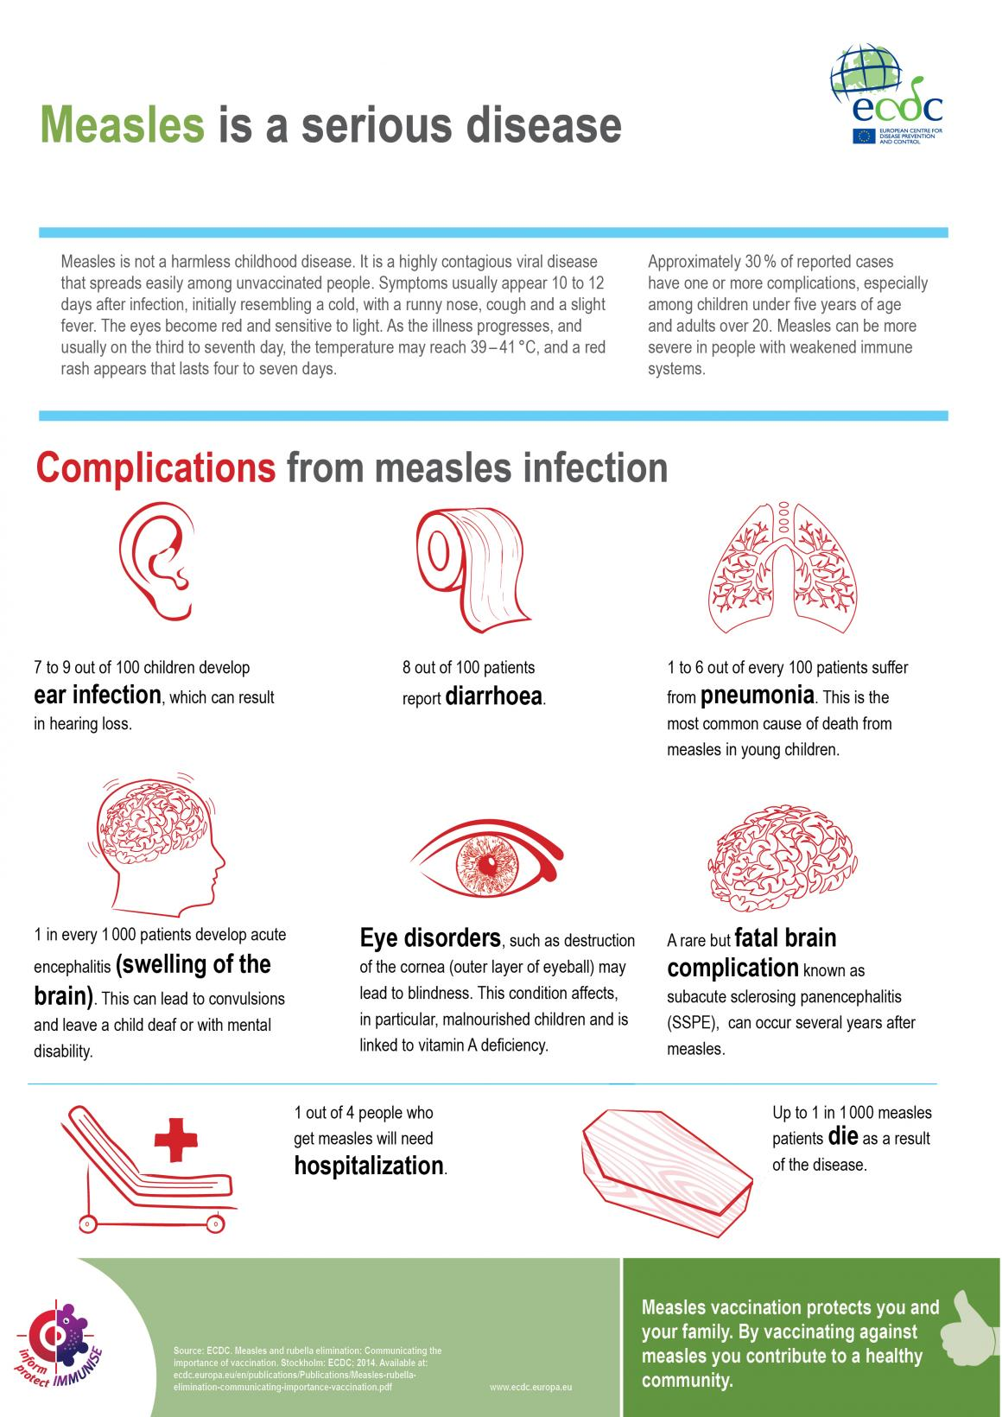
Kodėl tymai pavojingi?
Pasaulio sveikatos organizacijos duomenimis, iki 1980 m. prieš pradedant vakcinaciją pasauliniu mastu, kiekvienais metais buvo registruojama 2,6 mln. mirčių nuo tymų.
Iš 1000 užsikrėtusiųjų tymais 1 ar 2 gali mirti nuo šios ligos sukeltų komplikacijų net ir taikant geriausią medicininę priežiūrą.
Komplikacijos: vidurinės ausies uždegimas, plaučių uždegimas, encefalitas. Gali sukelti ilgalaikes komplikacijas.
Tymai gali sukelti išankstinį gimdymą bei riziką susilaukti mažesnio kūno svorio kūdikio.

Slide 4
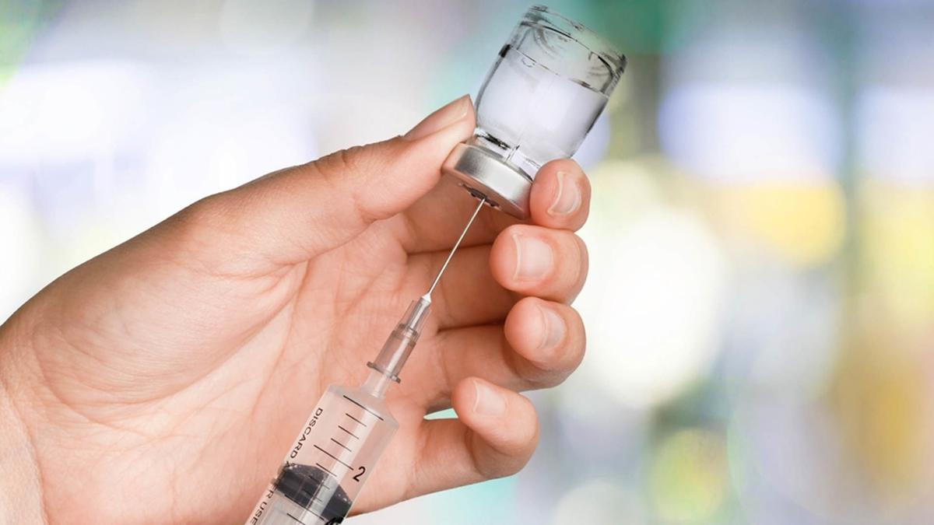
Skiepijimas
Vienintelė tymų profilaktikos ir valdymo priemonė – skiepijimai kombinuota tymų, epideminio parotito, raudonukės (MMR) vakcina.
Lietuvoje nuo tymų vaikai pradėti skiepyti 1964 m. ir skiepijami pagal Lietuvos Respublikos vaikų profilaktinių skiepijimų kalendorių.
Nuo 1988 m. pridėta antroji MMR vakcinos dozė.

Slide 5
Tymų, epideminio parotito, raudonukės (MMR) vakcina
Po vienos tymų skiepų dozės apsauginis antikūnų titras susidaro 94–98 proc. skiepytų asmenų. Imuniteto trukmė, įskiepijus vieną vakcinos dozę, įvairi – nuo kelerių iki 10–12 metų.
Ilgalaikei imuninei apsaugai reikalinga antroji vakcinos dozė. Laikui bėgant imuninis atsakas gali mažėti.

Slide 6
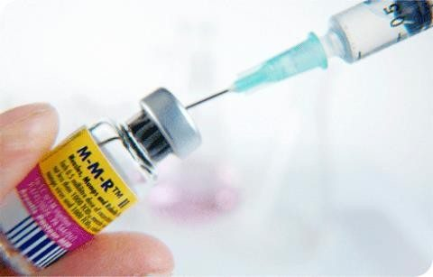
Ką daryti, jeigu pacientas nežino savo skiepijimo būklės
Jei asmuo abejoja ar yra skiepytas, jis gali:
kreiptis į savo ASPĮ, kur bus įvertinta jo medicininė dokumentacija (vakcinacija / tymų diagnozė praeityje);
atlikti serologinius tyrimus imuninio atsako įvertinimui.
Neskiepytiems, nesirgusiems bei savo skiepijimo būklės nežinantiems asmenims rekomenduojama pasiskiepyti.

Slide 7
Kas gali skiepytis MMR vakcina valstybės lėšomis?
VAIKAI IR SĄLYTĮ TURĖJĘ ASMENYS
Pagal vaikų profilaktinių skiepijimų kalendorių skiepijami 15–16 mėn. ir 6–7 m. amžiaus vaikai.
Vaikai, kurie dėl tam tikrų priežasčių nebuvo paskiepyti pagal vaikų profilaktinių skiepijimų kalendorių, gali pasiskiepyti ir vėliau (sudaromas individualus skiepijimo grafikas).
Kontaktiniai asmenys, kurie buvo sąlytyje su sergančiuoju tymais, skiepijami viena MMR vakcinos doze.
Kontaktinių asmenų sąrašą sudaro NVSC departamentų ULVS specialistai, gavę pranešimą apie įtariamą ar nustatytą tymų atvejį.
Asmuo, žinantis, kad buvo kontakte su sergančiuoju ir dėl tam tikrų priežasčių neįtrauktas į kontaktinių asmenų sąrašą, gali kreiptis į NVSC departamentą.

Slide 8
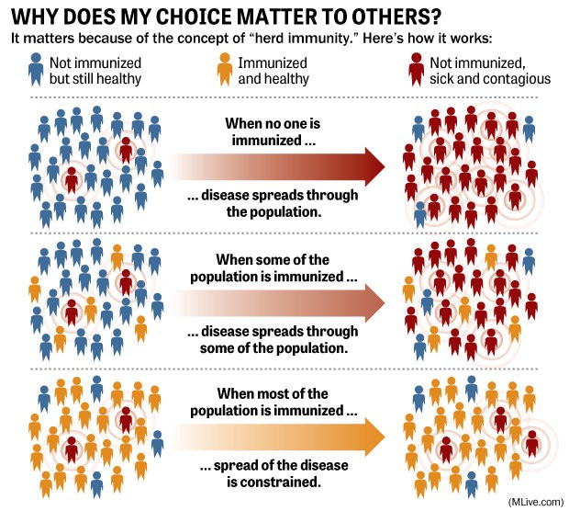
Kolektyvinis imunitetas
Svarbi ne tik individuali apsauga, bet ir galimybė apsaugoti visą visuomenę.
Jei kiekvienoje amžiaus grupėje paskiepijama daugiau kaip 95 proc. asmenų, visuomenėje sukuriamas aukšto lygio kolektyvinis imunitetas ir tymų virusas negali plisti.
PSO tikslas – iki 2020 m. eliminuoti tymus bent jau penkiuose PSO regionuose.

Slide 9
Kokiais atvejais reikia skiepytis suaugusiems?
Jei asmenys turėjo sąlytį su tymais sergančiu ar įtariamu sergant asmeniu.
Neskiepytiems, nesirgusiems bei savo skiepijimo būklės nežinantiems asmenims rekomenduojama pasiskiepyti (suaugusiems nekompensuojama).
Jei asmuo abejoja ar yra skiepytas, jis gali kreiptis į savo ASPĮ, kur bus įvertinta jo medicininė dokumentacija (vakcinacija / tymų diagnozė praeityje), atlikti serologinius tyrimus imuninio atsako įvertinimui arba pasiskiepyti.

Slide 10
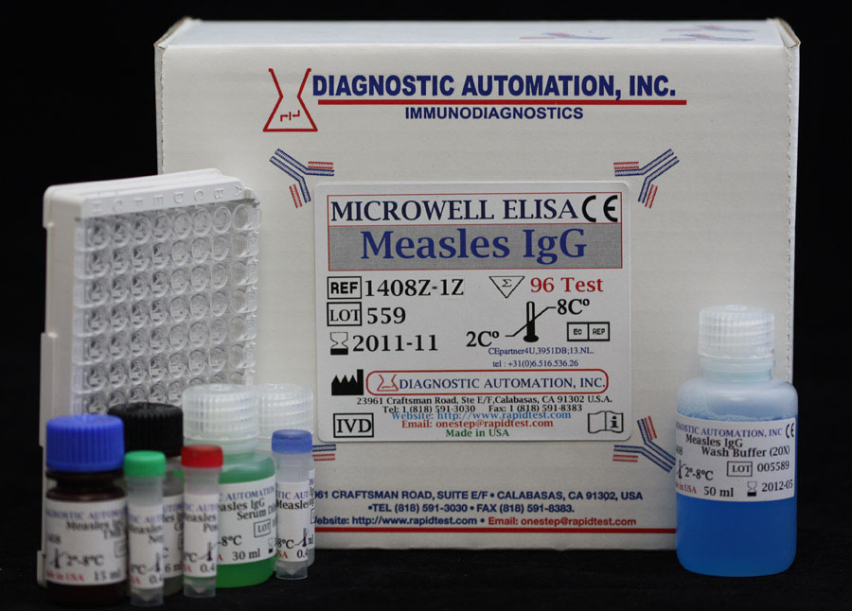
Imuninės būklės nustatymas - serologiniai tyrimai
Tymų viruso IgG parodo ar asmuo turi imunitetą tymų ligai.
Imamas kraujas, tyrimo rezultatas gaunamas per 1–5 darbo dienas po paėmimo.
Galima atlikti NVSPL ar savo ASPĮ.
Mokslinių tyrimų duomenimis, ne visiems asmenims susiformuoja pakankamas imuninis atsakas ar laikui bėgant jis silpnėja. Ypač svarbu vertinti imuninį atsaką vyresnių nei 30 m. amžiaus asmenų grupėje.

Slide 11
Serologiniai tyrimai NVSPL
Tyrimai atliekami Nacionalinėje visuomenės sveikatos priežiūros laboratorijoje
Gėlių g. 9, Vilnius Tel. (8 5) 212 2718
Žolyno g. 36, Vilnius Tel. (8 5) 234 0201
Tyrimo rezultatas pateikiamas per savaitę
Laboratorijoje mėginiai priimami I–V 7.00–15.00
Tyrimo kaina – 9,27 eur

Slide 12
Tymų atvejo valdymas (1)
ASPĮ teikia informaciją apie tymų atvejį NVSC
NVSC aiškinasi sąlytį turėjusius asmenis
Sąlytį turėjusiems asmenims teikiama informacija, nurodoma pasiskiepyti ir stebėti savo sveikatos būklę
Nuolat teikiama informacija atsakingoms institucijoms, gyventojams
Įtariamas ar nustatytas tymų atvejis izoliuojamas

Slide 13
Tymų atvejo valdymas (2)
Sąlytį su sergančiu tymais turėjusiems asmenims rekomenduojama kreiptis į savo šeimos gydytoją ir pasiskiepyti per 72 val. po turėto sąlyčio.
Nesuspėjus pasiskiepyti per nurodytą laikotarpį, būtina išlaukti visą inkubacinį laikotarpį (21 d.) ir pasiskiepyti, jeigu nesusergama.
NVSC departamentų specialistai, užregistravę tymų atvejį, aktyviai aiškinasi visus turėjusius sąlytį asmenis ir pagal poreikį siunčia juos pas šeimos gydytojus.
Visiems sąlytį turėjusiems asmenims rekomenduojama stebėti savo sveikatos būklę 21 dieną po sąlyčio.

Slide 14
Tymų atvejo valdymas (3)
Greitas informacijos perdavimas iš ASPĮ NVSC užtikrina efektyvesnį tymų atvejo valdymą:
sudaromos sąlygos NVSC greičiau nustatyti sąlytį turėjusius asmenis bei juos informuoti;
didesnė tikimybė kontaktiniams asmenims suspėti pasiskiepyti per 72 val. nuo paskutinio kontakto su sergančiuoju tymais;
sumažinama rizika protrūkio atsiradimui.

Slide 15
Informacijos perdavimas (I)
Vadovaujantis Lietuvos Respublikos sveikatos apsaugos ministro 2002 m. gruodžio 24 d. įsakymo Nr. 673 „Dėl privalomojo epidemiologinio registravimo objektų registravimo ir informacijos apie juos teikimo tvarkos aprašo patvirtinimo“ 4 punktu, gydytojas, įtaręs ar nustatęs susirgimą užkrečiamąja liga, užpildo Pranešimą apie nustatytą (įtariamą) susirgimą (forma Nr. 058-089-151/a), pateikia NVSC nurodytu laiku. Apie mirties nuo užkrečiamosios ligos atvejį informacija NVSC perduodama ne vėliau kaip per 2 val. žodžiu ir ne vėliau kaip per 12 val. raštu nuo mirties atvejo patvirtinimo.

Slide 16
Informacijos perdavimas (II)
Informaciją telefonu NVSC Vilniaus departamentui galimą perduoti:
El. paštas: uzkrligos@nvsc.lt
Darbo metu
I–IV 8.00–17.00, V 8.00–15.45
(8 5) 278 0681
+370 618 79984, +370 618 31645, +370 671 91943, +370 627 79861
Poilsio ir švenčių dienomis
I–IV 17.00–08.00, V 15.45–08.00, VI–VII 24 val.
+370 677 37729

Slide 17
Ėminių persiuntimas į NVSPL (I)
Vadovaujantis Lietuvos Respublikos sveikatos apsaugos ministro 2009 m. kovo 31 d. įsakymo Nr. V-241 „Dėl tymų, raudonukės ir įgimto raudonukės sindromo epidemiologinės priežiūros ir kontrolės tvarkos aprašo patvirtinimo“ 4.2 papunkčiu ASPĮ ima ėminius asmenims, kuriems įtariami tymai, raudonukė ar susirgimas pasireiškia panašiu į tymų, raudonukės bėrimu, karščiavimu (kraujas), ir siunčia ėminius į NVSPL ištirti dėl diagnozės patvirtinimo ar atmetimo.

Slide 18
Sveikatos priežiūros specialistai. Rizika
GALI UŽSIKRĖSTI PATYS
Sveikatos priežiūros įstaigų darbuotojai priklauso rizikos grupei dėl padidintos užsikrėtimo tymų virusu rizikos
GALI UŽKRĖSTI PACIENTUS
Jei sveikatos priežiūros įstaigų darbuotojai yra imlūs tymams, jie labai gali tapti tymų viruso platintojais ir taip kelti riziką pacientų sveikatai

Slide 19
Sveikatos priežiūros specialistai. Galimos rizikos valdymo priemonės
SKIEPIJIMAS. Sveikatos priežiūros specialistų skiepijimu turi pasirūpinti darbdaviai, vadovaudamiesi Lietuvos Respublikos sveikatos apsaugos ministro 2004 m. spalio 14 d. įsakymu Nr. V-716 „Dėl Darbuotojų, kurie skiepijami darbdavio lėšomis, profesijų ir pareigybių sąrašo patvirtinimo“.
SEROLOGINIAI TYRIMAI. Esant galimybei, įvertinamas sveikatos priežiūros specialistų imuninis atsakas. Tais atvejais, kai jis nepakankamas, vykdomas skiepijimas.

Slide 20
Pasiskiepijimo galimybės Vilniuje
Tymų, epideminio parotito ir raudonukės kombinuota vakcina (0,5 ml) 27,00 eur (šiuo metu dėl didelio vakcinų poreikio ir nedidelio jų kiekio kaina 45 eur);
būtinas išankstinis apmokėjimas
atlikus apmokėjimą įstaiga iš tiekėjo užsako vakciną ir po kelių dienų galimas pasiskiepijimas;
skiepytis Vilniuje galima:
S. Konarskio g. 2 – 97;
Viršuliškių g. 65A;
Kareivių g. 9; Žirmūnų g. 48a;
įstaigos kontaktai tel.: 8 700 55511 el.p.: pagalba@kraujotyrimai.lt
Tymų, parotito, raudoniukės ("Priorix") vakcina 29,50 eur (šiuo metu ASPĮ darbuotojams taikoma nuolaida, kaina 25 eur)
įstaigos teigimu, ji gali užtikrinti reikiamą vakcinų poreikį.
skiepijant daugiau nei 10 darbuotojų, specialistas gali atvykti į sutartą vietą.
skiepytis Vilniuje galima: Savanorių pr. 6A.
įstaigos kontaktai tel.: +370 700 55 223 el.p.: vilnius@endemik.lt

Slide 21
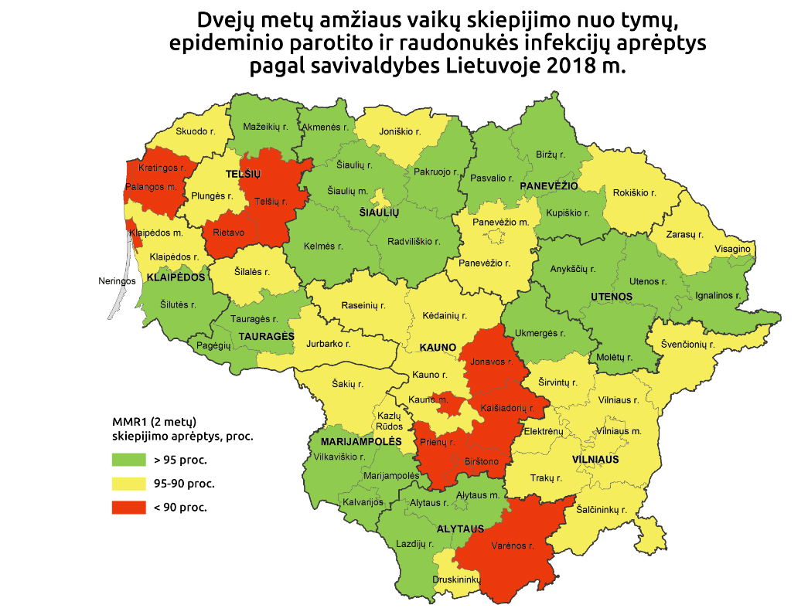
Skiepijimo apimtys Lietuvoje (pirmoji dozė, 2 m.)

Slide 22
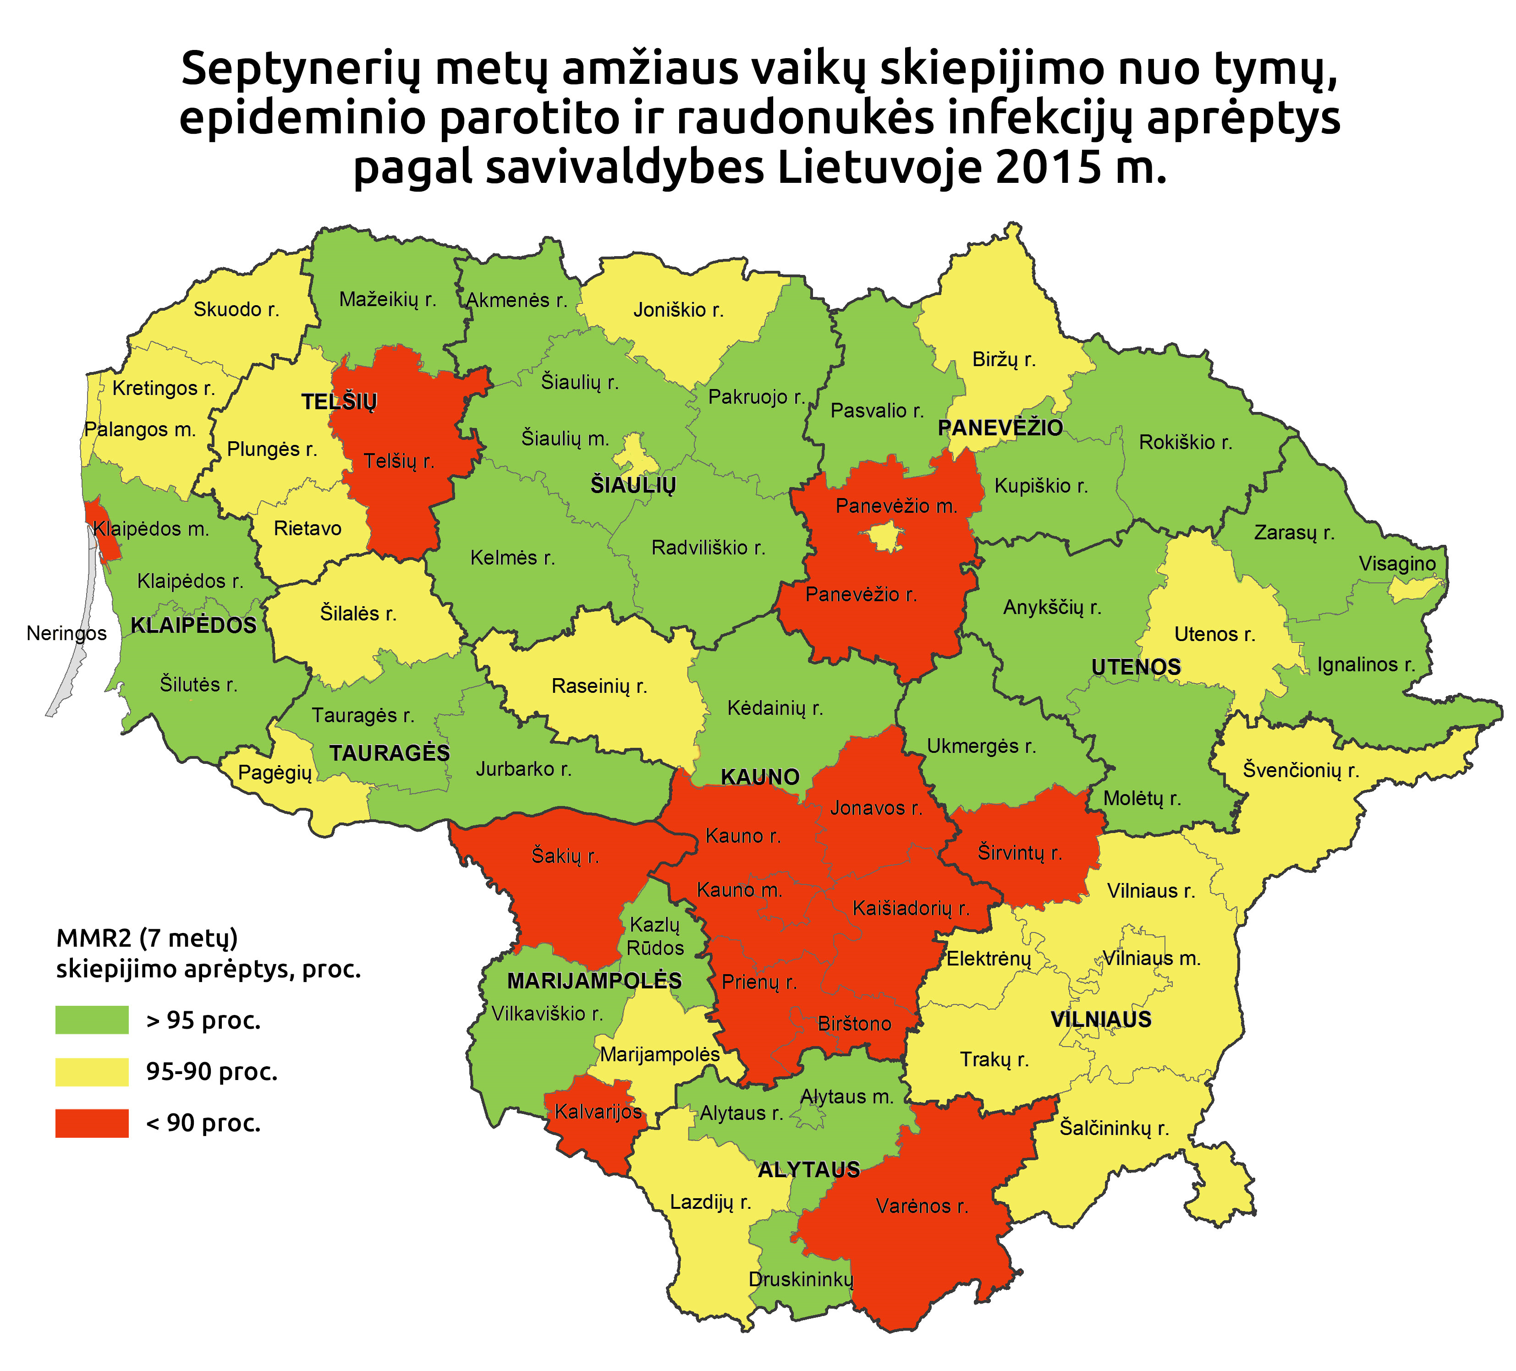
Skiepijimo apimtys Lietuvoje (antroji dozė, 7 m.)

Slide 23
Skiepijimo apimtys Vilniuje 2014–2018 m.

Slide 24
Situacija Lietuvoje 2008–2018 m.
„Mažėjant skiepijimo nuo tymų apimtims, kasmet didėja tikimybė, jog ir Lietuvoje gali kilti tymų protrūkis“ – 2012 m.
„Nenoras skiepytis gali sukelti tymų protrūkį“ – 2015 m.
„Yra ligų, kuriomis sergama retai, tačiau jų sukėlėjai vis dar cirkuliuoja aplinkoje, o sumažėjus skiepijimų apimtims galimi šių ligų protrūkiai“ – 2016 m.

Slide 25
Situacija Lietuvoje 2018–2019 m.
2018 m.
Iki 2018 m. lapkričio mėn. – registruoti du įvežtiniai tymų atvejai.
2018 m. lapkričio mėn. – registruotas tymų protrūkis Visagine, susirgo 27 asmenys.
Didžioji dalis atvejų susiję su viena įmone.
Viena iš galimų priežasčių – pavėluota diagnostika ir užkrečiamosios ligos valdymo priemonių taikymas.
2019 m. (04 18)
Virš 500 patvirtintų tymų atvejų, didelė dalis atvejų – neskiepyti asmenys.
(Kaune- 237, Kauno r.-62, Vilniuje – 79, Vilniaus r. – 13, Trakų r. – 6).
Susirgo sveikatos priežiūros įstaigų darbuotojai.
Suserga ir vaikai, kurie dar per jauni skiepyti (siekiame juos apsaugoti formuodami kolektyvinį imunitetą).

Slide 26
Pagrindinės kryptys, susijusios su tymų valdymu šiuo metu
Vakcinacijos apimčių didinimas – aktyvus darbas su ASPĮ, savivaldybėmis, informacijos teikimas visuomenei. Šiuo metu pagrindinis tikslas – vaikų skiepijimo skatinimas.
Tymų atvejų valdymo priemonių taikymas.
Sveikatos priežiūros specialistų ir gyventojų budrumo užtikrinimas.

Slide 27
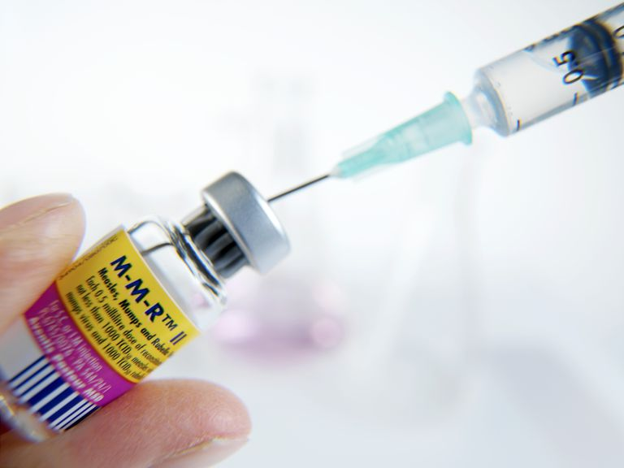
Ką šiuo metu galime daryti?
BENDRADARBIAUTI!
Skatinti vaikų skiepijimą
rengti informacines kampanijas
aktyviau dirbti su ASPĮ, vietinėmis bendruomenėmis
Užtikrinti sveikatos priežiūros specialistų skiepijimą; imuninio atsako vertinimą
Serologinių tyrimų atlikimas
Imlių darbuotojų skiepijimas

Slide 28
Išvados ir pasiūlymai
Lietuvoje kiekvieną dieną vis daugėja tymų atvejų, šiuo metu registruota virš 500 patvirtintų atvejų.
Vaikai ir sąlytį turėję asmenys skiepijami valstybės lėšomis, suaugusieji – savo lėšomis.
Imuninį atsaką tikslinga išsitirti skiepytiems ar nežinantiems savo skiepijimo būklės asmenims. Neskiepytiems ir nesirgusiems asmenims rekomenduojama pasiskiepyti.
Neskiepyti, nepilnai skiepyti bei nesirgę tymais darbuotojai, kurie darbo metu gali būti veikiami biologinio rizikos veiksnio, turi didesnę riziką susirgti.
Sąlytį su įtariamu sergant ar sergančiu tymais asmeniu galimai turėjusiems darbuotojams rekomenduojama pasiskiepyti.
Tuo atveju, jei skiepijamasi iškart po turėto sąlyčio, būtina pasiskiepyti per 72 val. Nesuspėjus pasiskiepyti per nurodytą laikotarpį, svarbu išlaukti visą inkubacinį laikotarpį (21 d.) ir skiepytis tuo atveju, jei asmuo nesuserga.
Sveikatos priežiūros specialistų skiepijimu turi pasirūpinti darbdaviai, vadovaudamiesi Lietuvos Respublikos sveikatos apsaugos ministro 2004 m. spalio 14 d. įsakymu Nr. V-716 „Dėl Darbuotojų, kurie skiepijami darbdavio lėšomis, profesijų ir pareigybių sąrašo patvirtinimo“.

Slide 29
AČIŪ UŽ DĖMESĮ

